Slide 1
Retour d’expérience du Barcelona Supercomputing Center sur les services climatiques décennales
Atelier
La prise de décision et l'incertitude climatique: apport des prévisions climatiques décennales
le 11 avril Bordeaux, France
Sara Octenjak, BSC
Notes:
(avec Carlos Delgado-Torres, Balakrishnan Solaraju Murali, Francisco Doblas-Reyes)

Slide 2
Expérience de BSC avec les prévisions décennales
Le Département des Sciences de la Terre, dirigé par Francisco Doblas-Reyes, travaille sur un certain nombre de domaines allant de la recherche la plus fondamentale aux applications.
Global producing center - fournit des prévisions opérationnelles au centre principal de prévision du climat annuel-décennal (Lead Centre for Annual-to-Decadal Climate Prediction)
Fait partie de consortium EC-Earth et contribue au développement du modèle EC-Earth
A part EC-Earth, BSC utilise les prévisions d'autres institutions dans un contexte multi-modèle
L'équipe des Services Climatiques: post-traitement des résultats des modèles pour les applications dans différents secteurs
Infrastructure
Energie solaire
Développement urbain
Transport
Energie éolienne
Agriculture
Insurance
Notes:
Paco has been researching this field with others for the past 10 years.
Contribue a Contribute to several components of CMIP6, one of which is DCPP (Decadal climate prediction project), both with hindcast and forecast
Le Département des Sciences de la Terre, dirigé par Francisco Doblas-Reyes, travaille sur un certain nombre de domaines allant de la recherche la plus fondamentale (comme la compréhension de la dynamique et de la physique du système climatique) aux applications (comme la traduction et la fourniture d'informations sur le climat aux parties prenantes).
Decadal services are on the rise in the Climate Services Team - post-processing the results of the models and focusing on applications

Slide 3
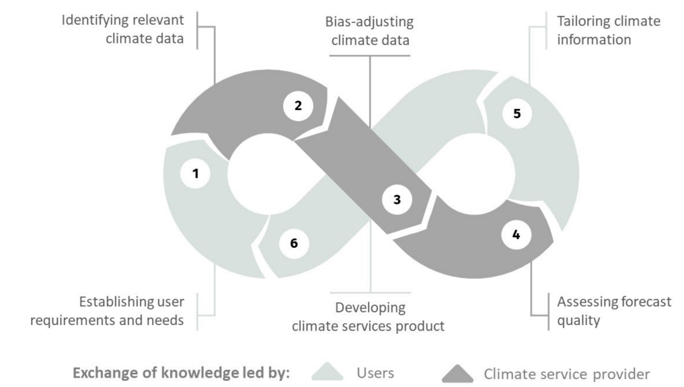
Co-production des services climatiques
Le service climatique: production, fourniture et utilisation d'informations climatologiques afin d'aider les particuliers et les organisations à prendre des décisions. (OMM, 2018)
Les prévisions produites par les systèmes de prévision doivent être traduites en informations fiables, actionable, et adaptées aux besoins des particuliers.
Processus de co-production:
Processus itératif permettant d'intégrer le retour d'information des utilisateurs et de continuer à améliorer et à adapter les informations sur le climat.
Solaraju-Murali (2023)
8
Notes:
Co-production involves
close collaboration between climate scientists and stakeholders to develop and deliver usable climate information to support decisions relevant to their specific sector
understand their specific needs and requirements
All these co-production steps can be repeated in an iterative process, including the users’ feedback to keep improving and tailoring the climate information
Co-exploration, Co-development, Co-evaluation, Knowledge exchange (feedback)

Slide 4
Post-traitement → Produits dérivés
Il faut traiter les résultats bruts du modèle pour créer des informations sur le climat. Exemples :
Correction du biais et calibrage pour éliminer les erreurs systématiques et augmenter la fiabilité.
Réduction d'échelle statistique pour créer des informations régionales.
Ensemble multimodèle pour tenir compte des erreurs spécifiques aux modèles, augmenter la taille de l'ensemble et ajouter les signaux des modèles.
Génération de produits de prévision:
Déterministe (par exemple, moyenne d'ensemble).
Prévisions probabilistes (par exemple, probabilités des catégories terciles).
Indices d’extrêmes (par exemple TX90p, R95p).
Indicateurs de sécheresse (par exemple SPI, SPEI).
6
Notes:
When the model is run and the predictions are created, we need to post-process the raw model output to create climate information.
Bias-adjustment: partially correct systematic errors and increase the reliability
Statistical downscaling: create regional information
Multi-model: account for model-specific errors and estimate model’s confidence. It generally increases the quality due to the larger ensemble size, error compensation and the signal that each model adds to the ensemble

Slide 5
Quelle est la qualité de ces informations ?
D’abord, il faut évaluer la qualité d’information afin de déterminer si elle présente une valeur potentielle.
Évaluation de la qualité des prévisions : degré de correspondance entre les valeurs prévues et observées.
Les mêmes systèmes de prévision que ceux utilisés pour prédire l'avenir sont utilisés pour créer des prévisions rétrospectives (hindcasts) afin de les comparer aux observations passées.
Mesures de compétence/qualité (skill) spécifiques pour chaque produit de prévision :
Déterministe (par exemple ACC et RMSE).
Probabiliste (par exemple RPS et ROCS).
“Skill score”: valeur ajoutée des prévisions par rapport à une prévision de référence (par exemple, la climatologie).
Les observations ou les réanalyses sont utilisées comme référence (et il existe également une incertitude liée aux observations).
7
Notes:
NE PAS rentrer dans les details, dire qu’il faut faire forecast quality assessment pour communiquer le skill score avec toutes les previsions pour renseigner sur le niveau confiance dans cette info skill is matching the forecast to observations and reliability is fairness in
don’t use word reliable. qualite.

Slide 6
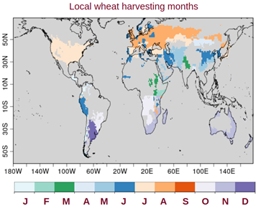
Copernicus Climate Change Service (C3S)
C3S_34c: le premier contrat qui a créé des prototypes de services climatiques basés sur des prévisions décennales
Notes:
shows forecast of SPEI 6 only for the target month (harvest month for wheat at each specific location)
LInk to Bala’s Agri product sheet: https://climate.copernicus.eu/sites/default/files/2021-09/Agriculture_product_sheet_2020.pdf
Some other ppts from this contract: This one has lessons learned from users and scientists, as well as all 4 cases in short (what Leon will show): https://docs.google.com/presentation/d/15vHpRQ-KhrB6QtRhOFgdfmu7OCz23z0C-6WDL-Ub29k/edit#slide=id.p2
Forecast product illustration for agriculture sector (where I took the above images from): https://docs.google.com/presentation/d/1hVct60aqsw7yIOSxbdrw7m-uAm6-i50NZxHYTNW7ENU/edit#slide=id.gdf242edc81_0_83
More details on agri and energy: https://docs.google.com/presentation/d/1Y4wrpDCkn5_ET_zN9cxJJ2OhvZ0_rp69JTLJg_HRQIQ/edit#slide=id.gd6983e4cc0_0_0

Slide 7
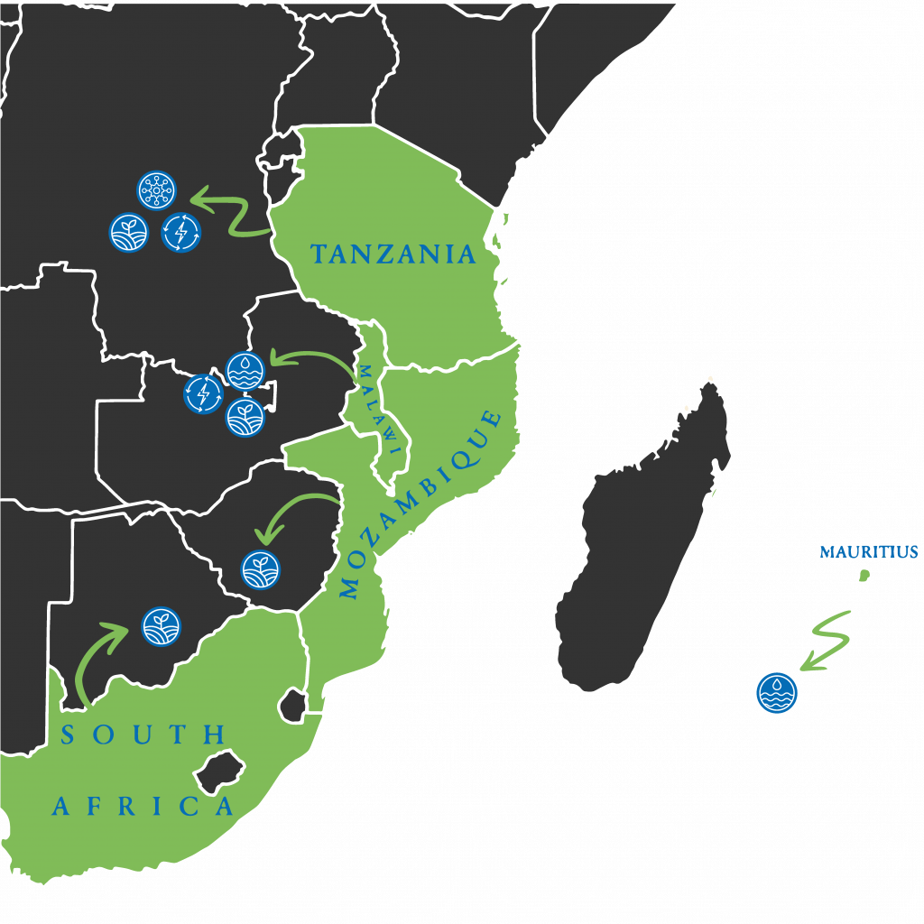
Informations climatiques pour la sécurité alimentaire dans la SADC
Événements climatiques affectant la productivité agricole
Déplacement de la saison des pluies
Intensité et fréquence des températures extrêmes
Sécheresses prolongées
Inondations
Politiques d'adaptation visant à réduire les risques et les pertes
Investissement dans de nouvelles technologies d'irrigation
Gestion de l'eau
Sélection de variétés de cultures
Agroforesterie
Diversification des moyens de subsistance
Gestion post-récolte
36

Slide 8
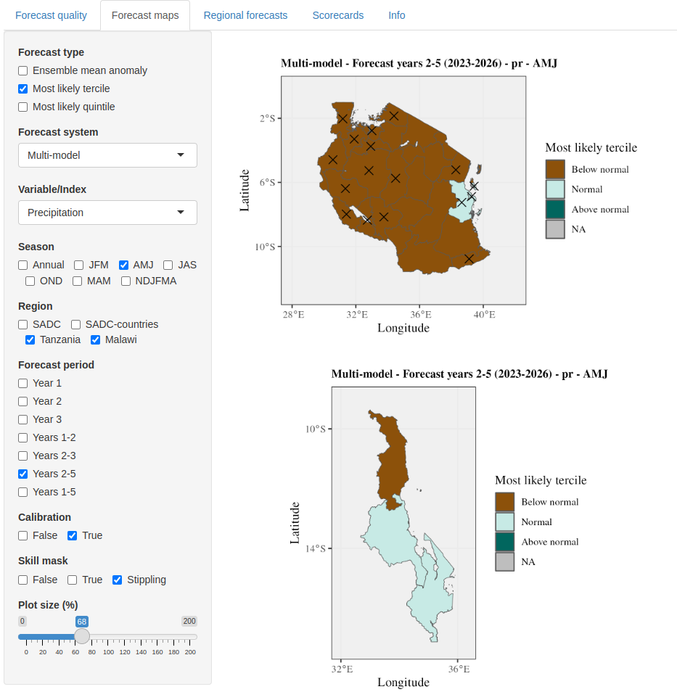
“Shiny App” - appli web interactive
Systèmes de prévision:
Ensemble multi-modèle
Modèles individuels
Prévision climatique
Prévisions de persistance
Variables:
Température moyenne
Précipitations moyennes
Indicateur de sécheresse : SPEI
Températures extrêmes : TX90p, TXx
Précipitations extrêmes : CDD et CWD
https://earth.bsc.es/shiny/cdelgado_FOCUS-Africa-casestudy/
38

Slide 9
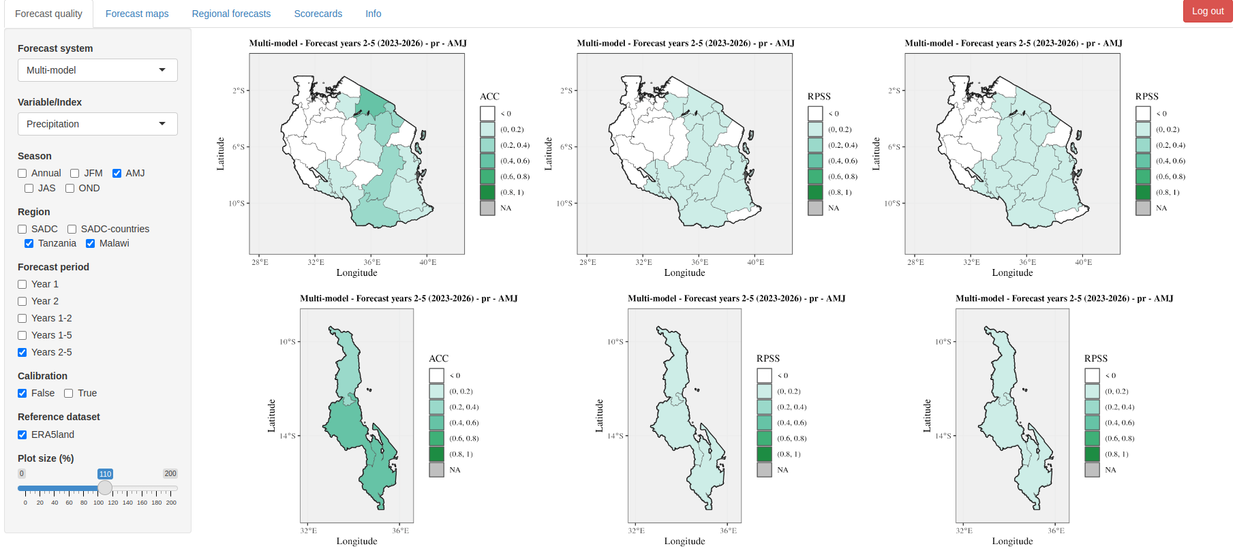
Qualité des prévisions
39

Slide 10
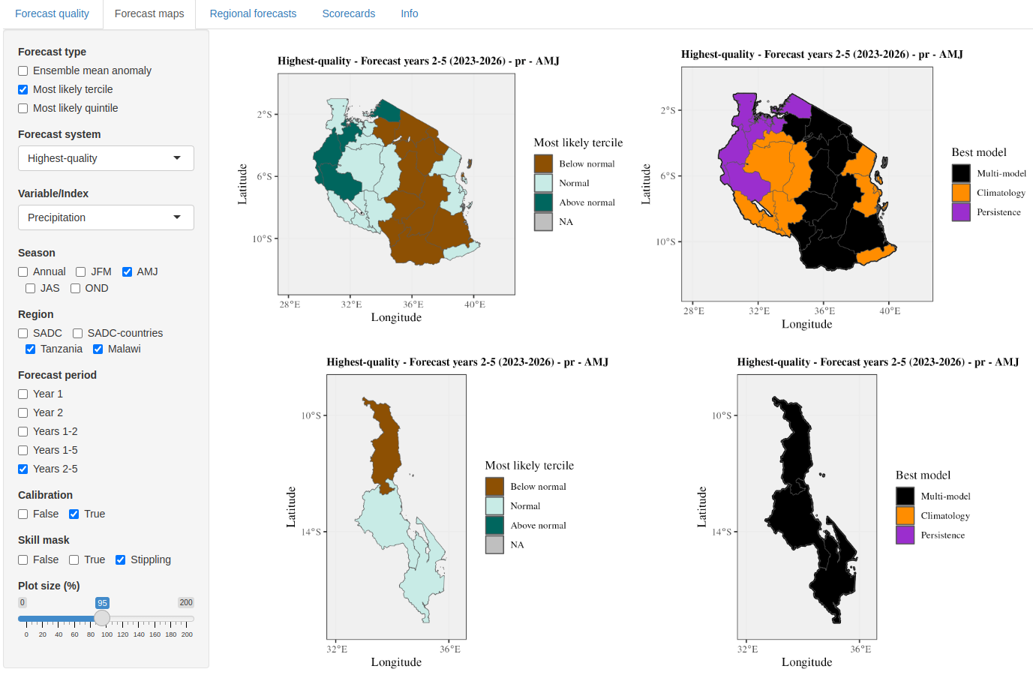
Des prévisions de la plus haute qualité
Après l'évaluation de la qualité des prévisions, la meilleure source d'information peut être sélectionnée pour chaque variable, région et période de prévision.
40
Notes:
Expliquer climatologie et persistence
Après l'évaluation de la qualité des prévisions, la meilleure source d'information peut être sélectionnée pour chaque variable, région et période de prévision.
Les parties prenantes souhaitaient connaître la source d'information et la voir affichée en même temps que les prévisions.

Slide 11
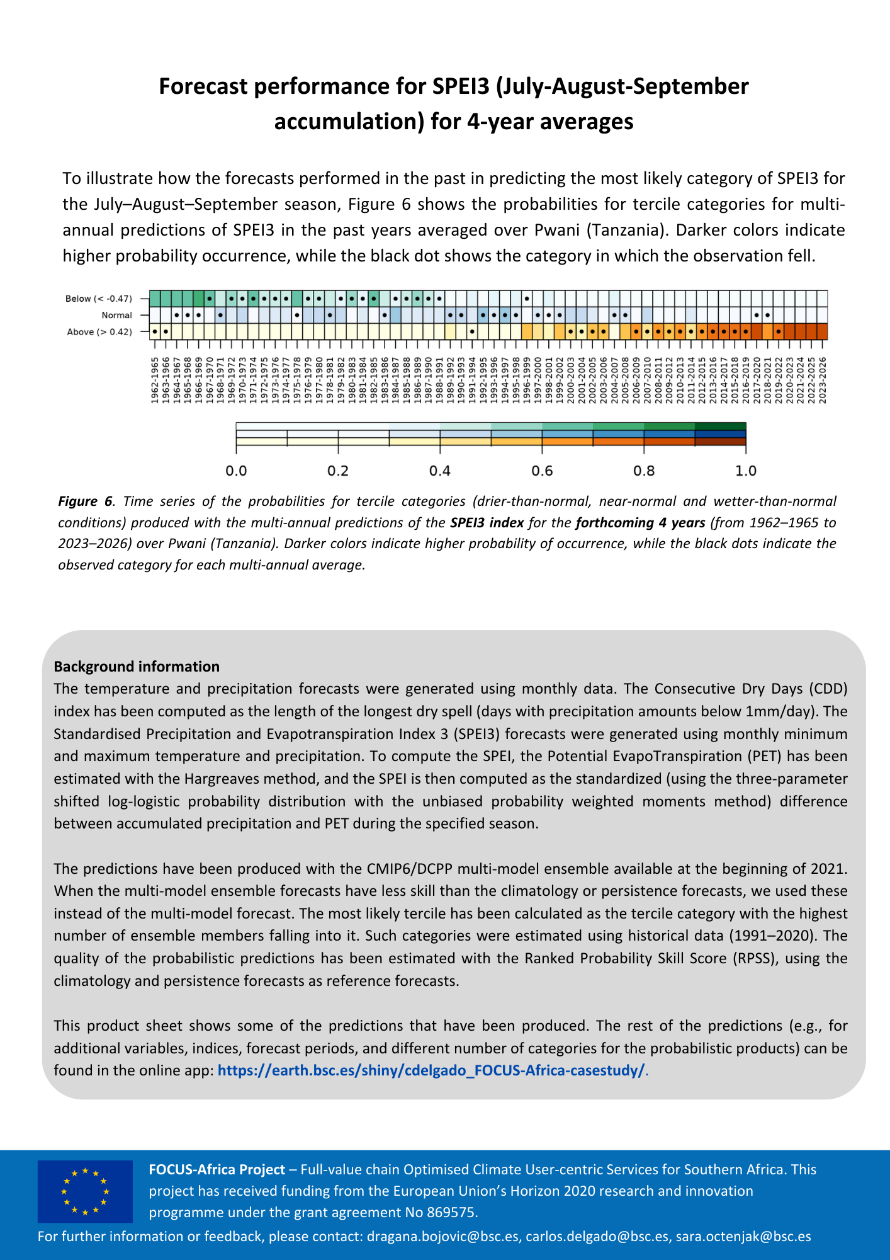
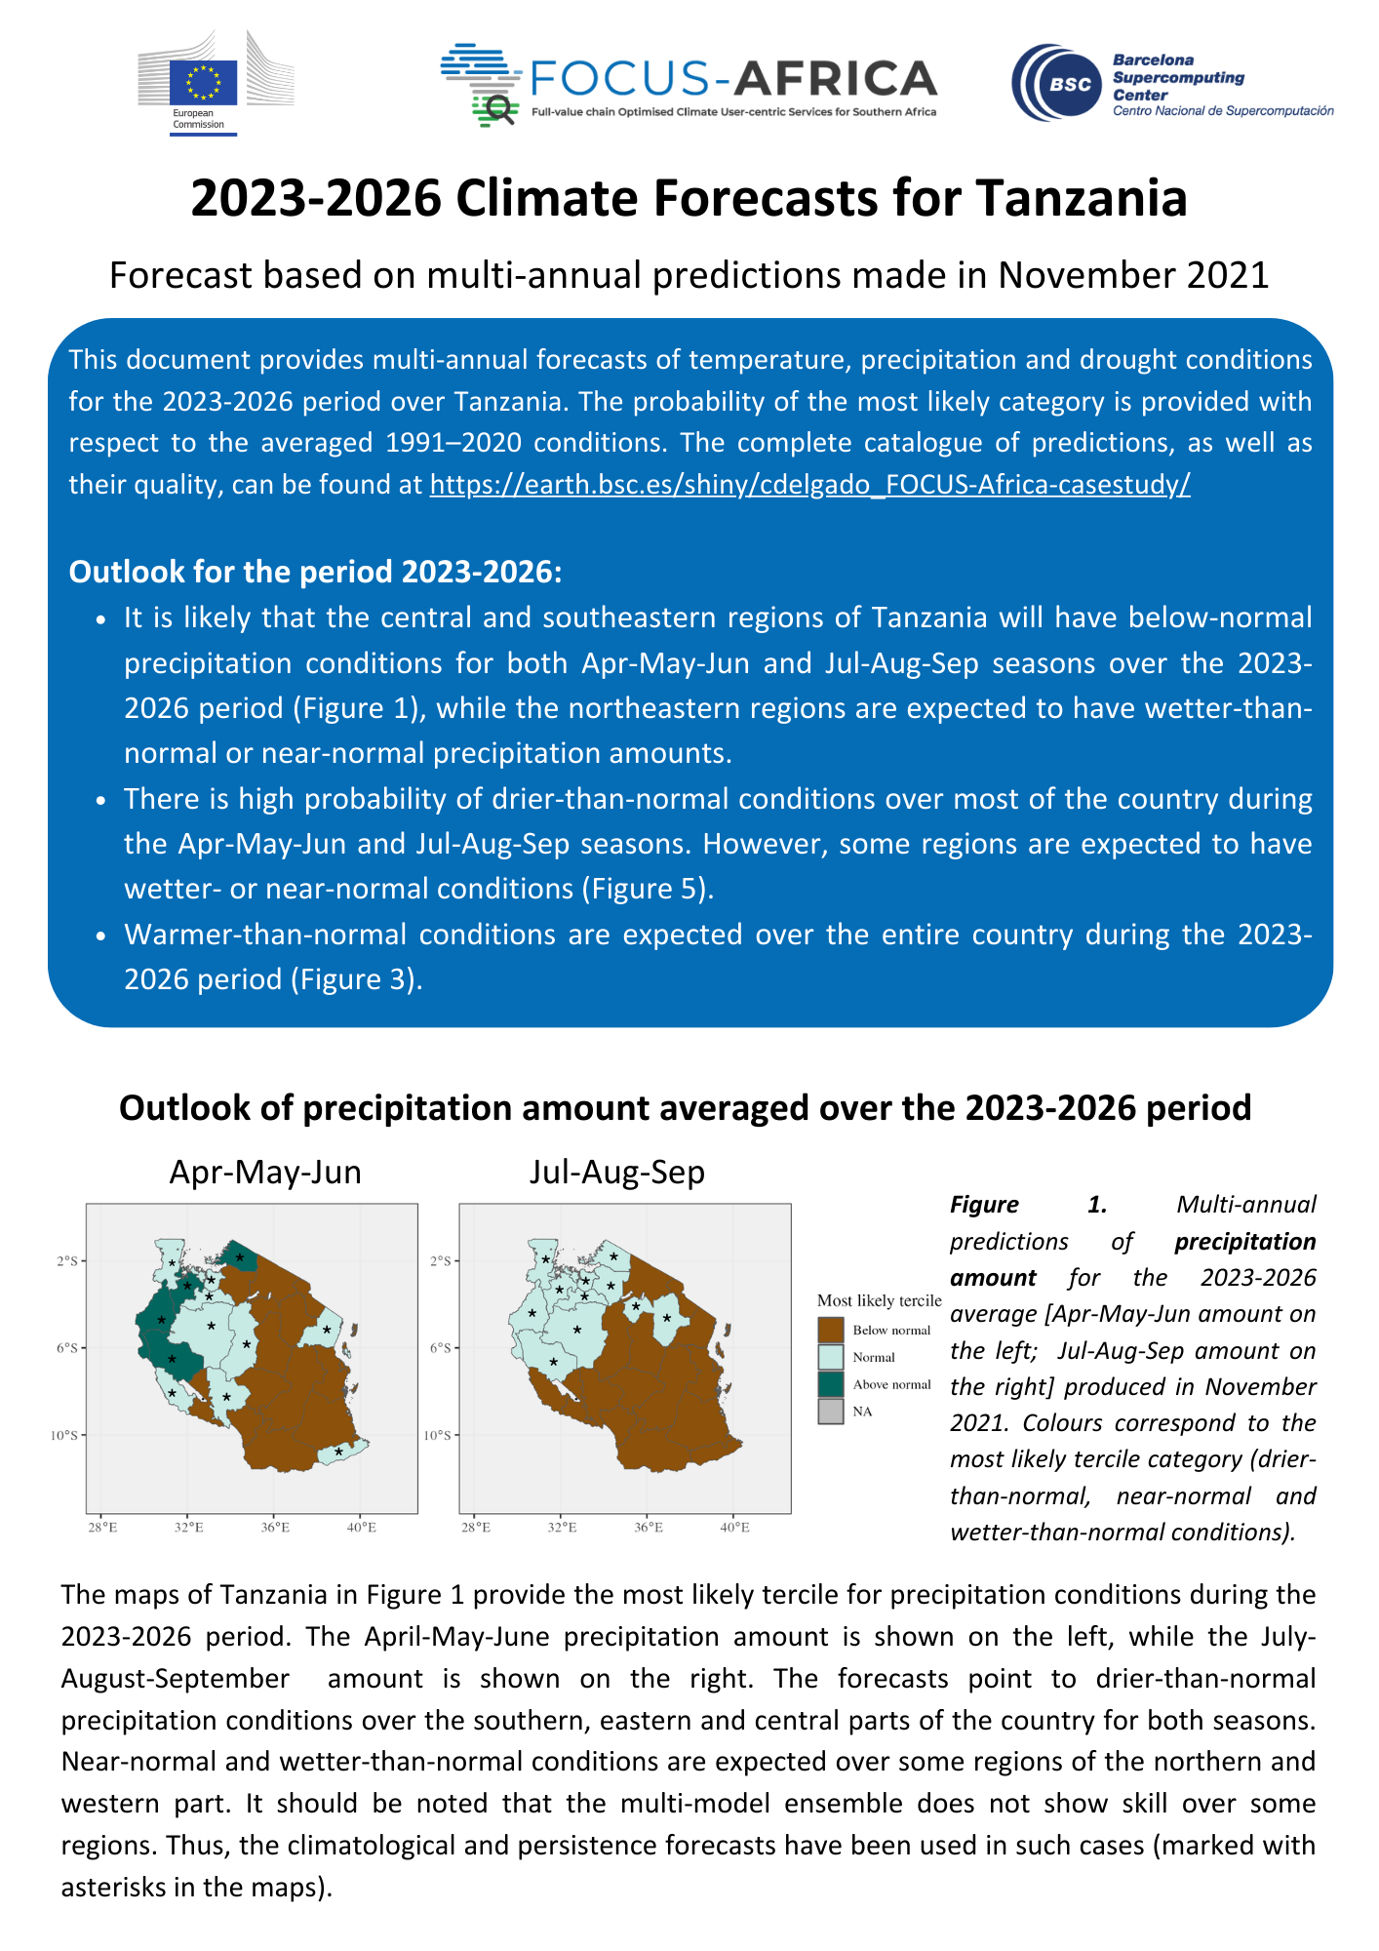
Produits de prévision imprimés
37
Notes:
Document qui fournit des prévisions pluriannuelles des températures, des précipitations et des conditions de sécheresse pour les années à venir en Tanzanie et au Malawi.
→ Utilisé pour les réunions en personne avec les parties prenantes afin d'enrichir la discussion et de recevoir un retour d'information pour améliorer et adapter les informations climatiques.

Slide 12
A l’avenir
Faire progresser les connaissances sur les sources de prévisibilité et les méthodes de post-traitement afin d'améliorer la qualité et la fiabilité des prévisions.
Étudier la possibilité d'utiliser les résultats des modèles de système de la terre comme données d'entrée pour les modèles statistiques qui prévoient des variables pertinentes pour l'utilisateur (par exemple, le rendement agricole, les ravageurs et les maladies des plantes, les facteurs de capacité éolienne et solaire...)
Continuer à travailler sur le processus de coproduction, et aborder la question de "Quel niveau de skill est nécessaire pour considérer qu'une prévision est de qualité suffisante?".
45
Notes:
only keep highlighted ones

Slide 13
Merci pour votre attention
Sara Octenjak
sara.octenjak@bsc.es

